Slide 1

LUIZ BERTO DO CARMO SOUSA – 1ADS A

Slide 2

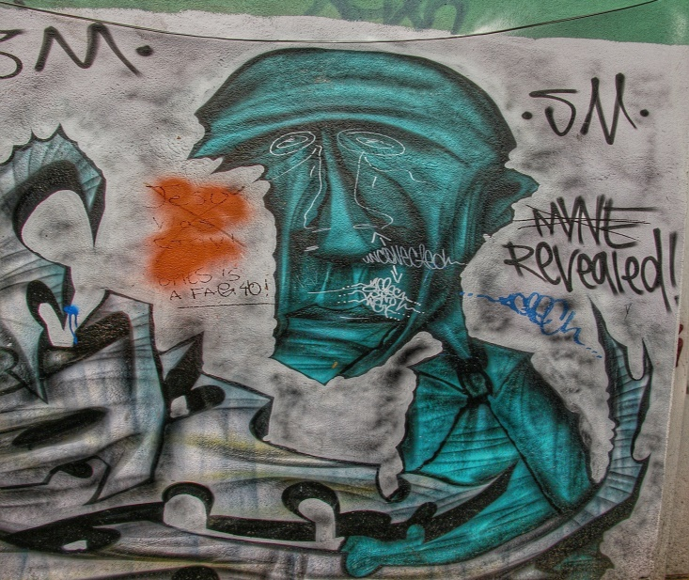
O QUE É O GRAFITE

Slide 3
POR QUE O GRAFITE??

Slide 4
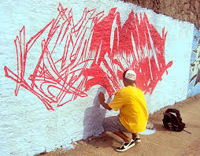
O GRAFITE SALVA VIDAS!!!!!!

Slide 5
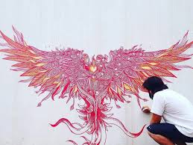
AGORA SOBRE O DESAFIO DO PROJETO......

Slide 6
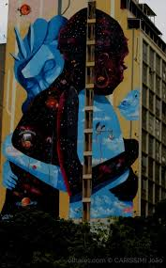
AGRADECIMENTOS
- MINHA VÓ -MEUS FAMILIARES -MEUS AMIGOS LUCAS E ELTON -MEUS PAIS TATI E JOSÉ LUIZ -MINHA EX LIZZIANE (ela permitiu e ajudou que eu conseguisse chegar na faculdade pra prova e me apoiou bastante).

Slide 7
AGORA VAMOS AO SITE....

Slide 8
OBRIGADO PELA ATENÇÃO!!!!!!

